Slide 1

Part 4: Analysis of EmoSet
汇报人：杨皓翔

Slide 2
1. 整体框架分析
2. 提炼要点
3. 内容具体分析
4. 与上下文其他部分的联系
5. 作者的研究意图
6. 对我们以后写论文的帮助

Slide 3


过情感属性的统计分析和视觉情感识别实验1. 整体框架分析来展示数据集的有效性。
分为两大部分：表情集的属性和情感属性分析

Slide 4
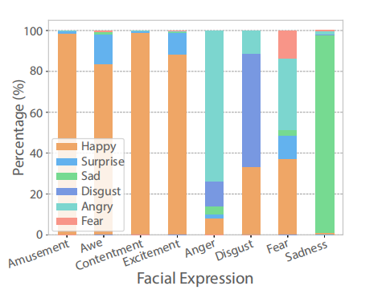
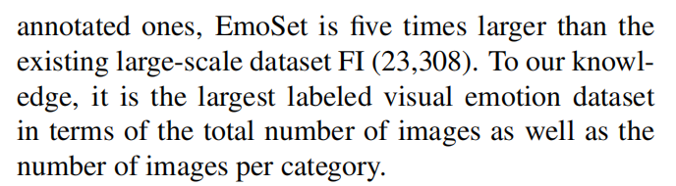
2. 提炼要点
EmoSet的特点：规模大，注释丰富，数据平衡良好，图像多样性
情感属性分析：属性与情感类别的关联性，不同属性如亮度、色彩、面部表情对情感的影响
验证方法：通过比较，具体数字，表格的方式来突出Emoset的优势
通过实验和统计方法来验证Emoset属性对于情感识别的帮助

Slide 5
3. EmoSet的特点分析（一）
规模大：一个大规模的数据集可以提供更多的数据点，增加模型训练的深度和广度。这意味着可以训练更复杂的模型，提高模型对不同情况的泛化能力。大规模数据集在视觉情感识别中尤为重要，因为情感表达方式多样，需要大量数据来覆盖尽可能多的情景和变化。
注释的丰富性：丰富的注释信息（如情感标签、亮度、色彩、场景类型等）可以帮助研究者更好地理解图像内容与情感之间的关系。这种详细的标注不仅提高了数据集的教育价值，还允许进行更细致的数据分析和特征工程，推动视觉情感识别技术的发展。
多样性：包括来自不同源的图像（社交媒体图像、艺术作品等）增加了数据集的代表性，使得模型训练出来的泛化能力更强。这种多样性确保了数据集可以应对现实世界中多变的视觉情感识别场景，使得训练出的模型在不同的应用背景下都能保持较高的识别准确性。
数据平衡：数据平衡避免了某些类别过于频繁而其他类别稀少的问题，这对于训练公平、无偏见的机器学习模型至关重要。平衡的数据集有助于模型在所有情感类别上都能有良好的识别效果，避免了过度拟合到某些高频类别的风险。

Slide 6
3. 情感属性分析（二）
属性相关性分析：作者分析了情感属性（如亮度、色彩等）与情感类别之间的相关性。通过统计方法，例如计算属性值与特定情感类别之间的相关系数，来识别哪些视觉属性与特定的情感状态有显著关联。
属性模块设计：为了进一步验证情感属性在情感识别中的作用，作者设计了一个属性模块，这个模块可以集成到深度学习模型中。该模块帮助模型根据图像的情感属性来预测情感类别。
实验验证：作者通过一系列实验验证了情感属性的有效性。这包括将具有情感属性模块的模型与不具有该模块的模型进行比较，以展示属性分析对提高情感识别性能的贡献。
可视化分析：文章中还包括了情感属性的可视化分析，比如通过散点图展示不同情感属性在不同情感类别中的分布情况。这有助于直观地展示情感属性与情感类别之间的关系。

Slide 7
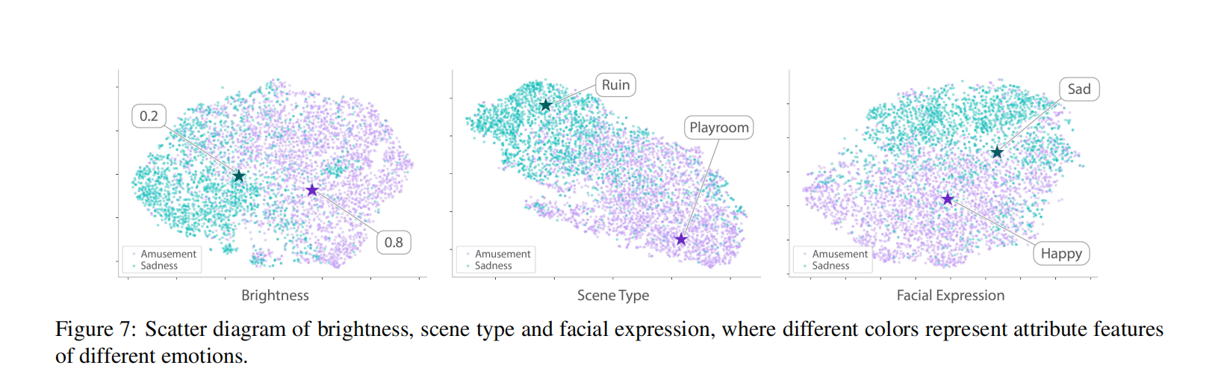

Slide 8
4.与上下文其他部分的联系
前文呼应：在摘要部分，作者有提到Emoset的四个特点和情感属性，而"EmoSet分析"则是对这些初步提到的问题的具体探索，这包括详细展示数据集的四个特点，情感属性分析中用到的各种方法等
与方法论的衔接："EmoSet分析"利用了前文中介绍的数据处理和属性分析方法，通过实际数据来展示这些方法的应用效果。
结论中的伏笔：通过总结"EmoSet分析"的贡献，论文的结论部分强调了数据集在视觉情感分析领域的应用潜力和未来研究方向。

Slide 9
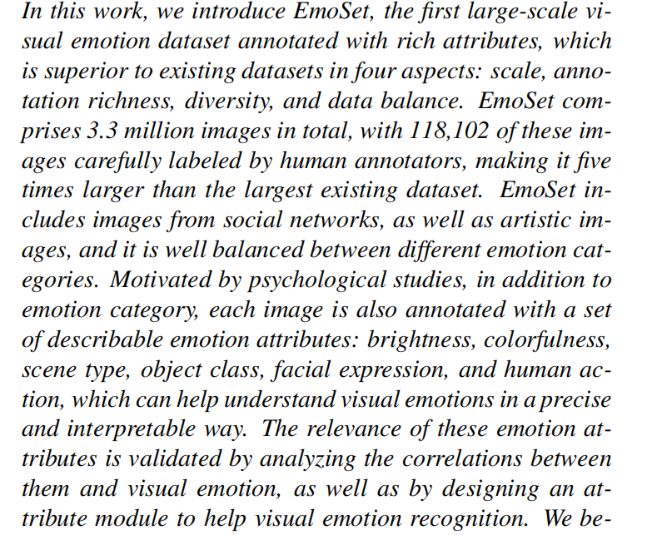
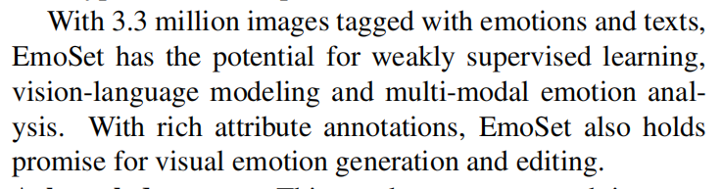

Slide 10
5. 作者的研究意图
通过这一部分的分析，作者意图展示EmoSet数据集在多个方面（规模、属性丰富性、多样性和数据平衡性）的优势，以及这些优势如何使得EmoSet成为视觉情感分析领域的一个有价值的资源。作者希望鼓励更多的研究者使用和发展这个数据集，这不仅推动了视觉情感分析技术的发展，也为未来的研究者提供了一种新的方法论方向，即利用丰富的数据属性来深入理解和预测情感反应。

Slide 11
6. 对我们以后写论文的帮助
数据的清晰呈现：可以使用图表、表格和数字来清晰展示数据。图表和表格应包含必要的标签和标题，以便读者可以轻松理解呈现的数据。例如，在分析Emoset数据集时，通过图表展示不同情感属性与情感类别之间的关系，可以直观地显示哪些属性对情感识别最为重要
详细的方法论描述：在方法部分，详细描述研究的设计、样本选择、数据收集和分析过程。这有助于其他研究者理解研究的可复制性和有效性，同时也增强了研究的透明度。
使用清晰的语言：即使是复杂的技术内容，也应该尽量使用简单、直白的语言来表达。避免过度使用术语和行业内的言辞，如果必须使用，确保提供清晰的定义和解释。

Slide 12
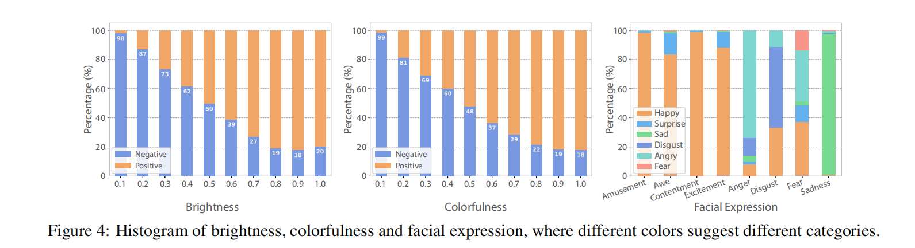

Slide 13
Thank you！

